Slide 1
Тема работы: «Определение пригодности почв пришкольной территории»
Работу выполнили ученики 8-го класса
МБОУ ООШ №3 г. Дигора
Научный руководитель:
Учитель химии и биологии Корнаева Д. А. Учитель географии Лолаева З. Б.

Slide 2
Содержательные элементы работы
Актуальность. На территории школы расположены цветочные клумбы. Не смотря на то, что мы тщательно ухаживаем за цветами, они стали хуже расти. Исследование почвы в данной местности никем не проводились.
Цель работы: Определить пригодность почв пришкольной территории для выращивания декоративных культурных растений.
Изучить литературу, материалы в сети Интернет, получить информацию из книг о почве.
изучение и апробирование методики определения кислотности почвы;
сбор образцов почв для дальнейшего исследования;
определение кислотности образцов почвы с пришкольного участка с помощью датчика рН
определить содержание нитрат-ионов и содержание тяжелых металлов.
определение и составления перечня декоративных растений, оптимальных для выращивания на данном участке;
разработать агротехнические и химические приемы, способствующие снижению кислотности.
Составить рекомендации по улучшению плодородия почвы.
Задачи

Slide 3
Содержательные элементы работы
Актуальность. На территории школы расположены цветочные клумбы. Не смотря на то, что мы тщательно ухаживаем за цветами, они стали хуже расти. Исследование почвы в данной местности никем не проводились.
Цель работы: Определить пригодность почв пришкольной территории для выращивания декоративных культурных растений.
Изучить литературу, материалы в сети Интернет, получить информацию из книг о почве.
изучение и апробирование методики определения кислотности почвы;
сбор образцов почв для дальнейшего исследования;
определение кислотности образцов почвы с пришкольного участка с помощью датчика рН
определить содержание нитрат-ионов и содержание тяжелых металлов.
определение и составления перечня декоративных растений, оптимальных для выращивания на данном участке;
разработать агротехнические и химические приемы, способствующие снижению кислотности.
Составить рекомендации по улучшению плодородия почвы.
Задачи

Slide 4
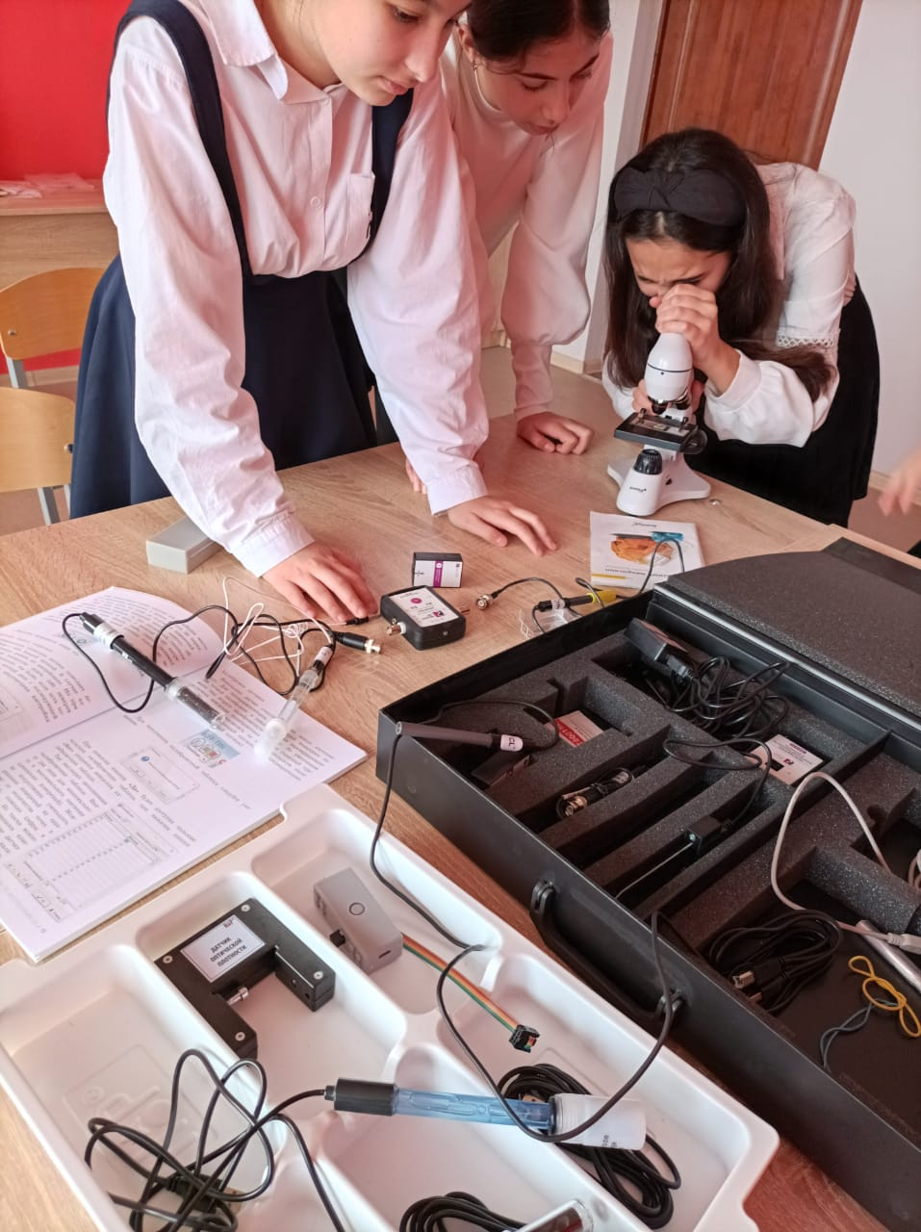
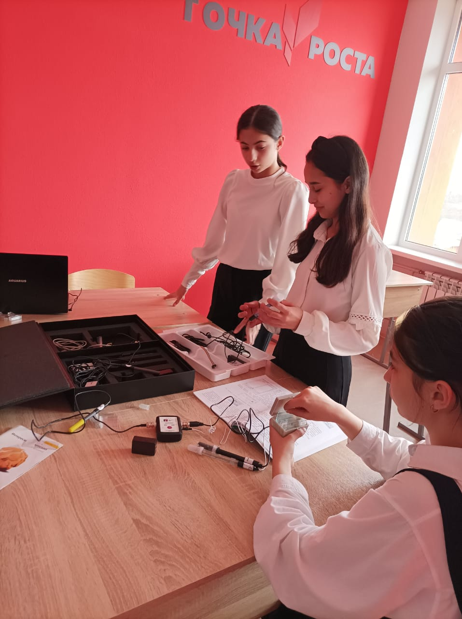
Содержательные элементы работы
Предмет и объект: Биология, география, химия, технология, ОБЖ.
Возраст обучающихся 7-8 класс.
Гипотеза: Мы предположили, что не вся почва на пришкольных
участках пригодна для выращивания декоративных культур.

Slide 5
Содержательные элементы работы
Перечень материалов и оборудования: солевая вытяжка, водная вытяжка, кислотная вытяжка, Датчик рН, датчик концентрации ионов.
Продукт проекта: Анализ почвы. Рекомендации по подбору вида растений для дизайна клумб. Рекомендации по улучшению плодородия почвы. На основе рекомендаций вырастить цветы на клумбах.
Материалы по технике безопасности: Электробезопасность при использовании оборудования, ТБ при работе в химическом кабинете.

Slide 6
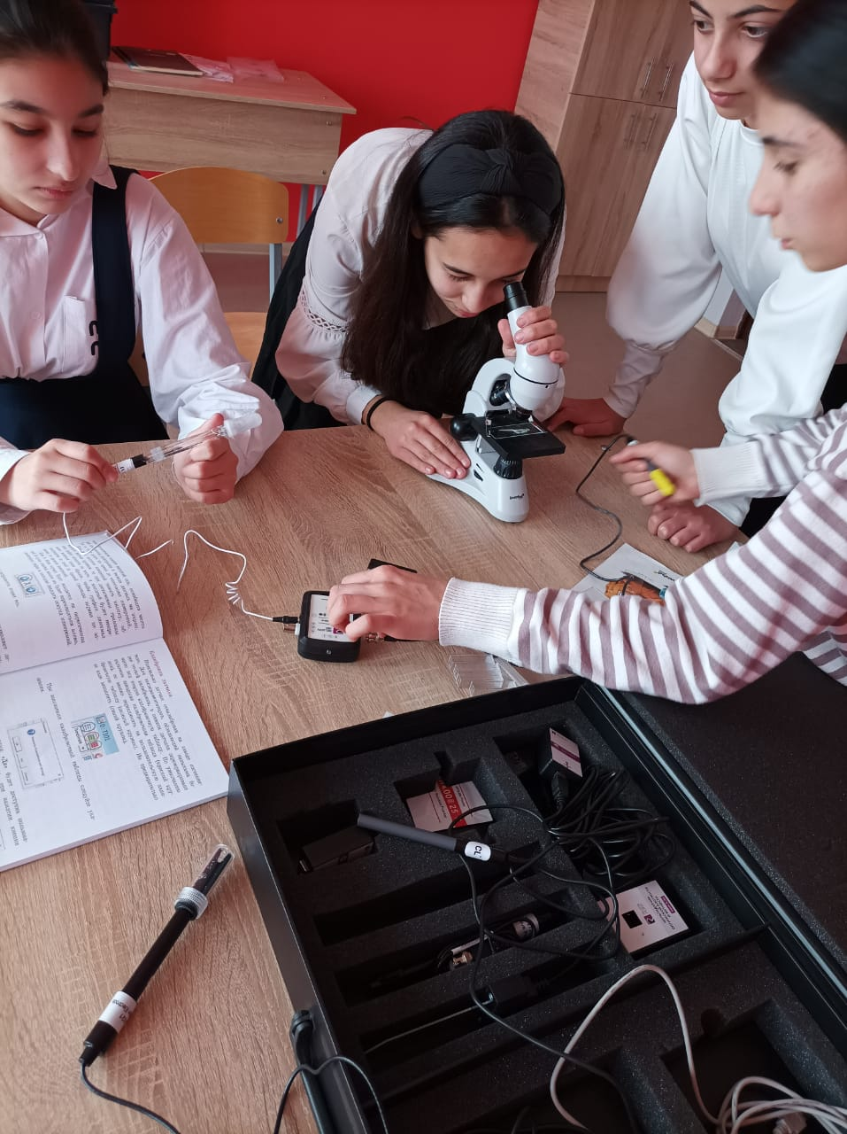
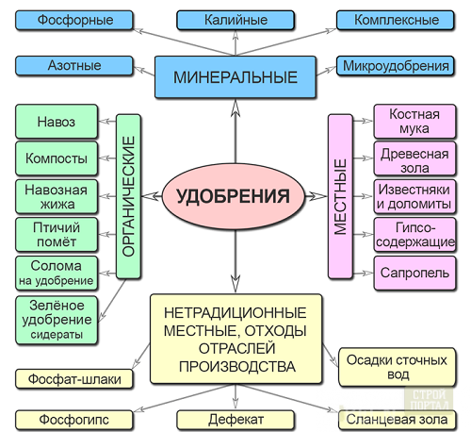
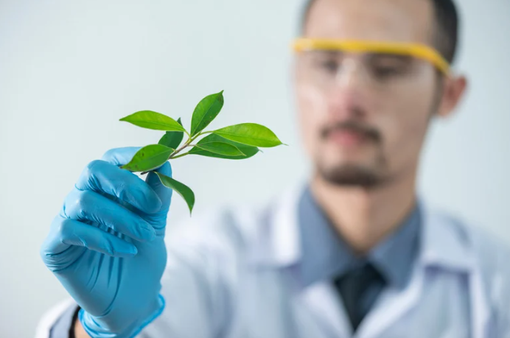
Результаты работы

Slide 7
Результаты работы
В результате исследования получились следующие результаты: пробы №1 имеет рН=7,5, что соответствует слабощелочной почве. Проба №2 имеет рН=7-почва нейтральная, проба№3 - рН=6,5 -почва близкая к нейтральной.
Таким образом, можно сделать вывод, что участок пригоден как для выращивания основных сельскохозяйственных пищевых культур, так и для большинства декоративных культур.

Slide 8
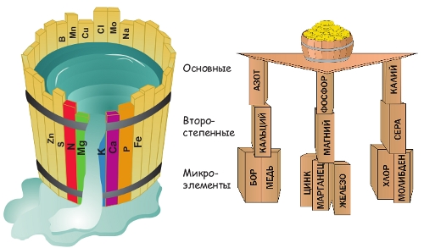
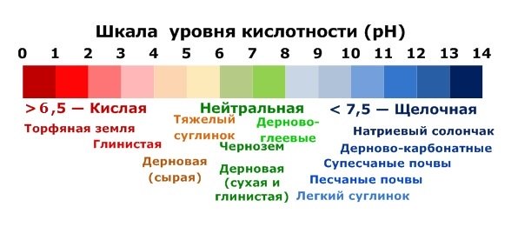
Обсуждение результатов

Slide 9
Выводы
1. Для достижения хороших результатов в растениеводстве решающее значение имеет не только абсолютное содержание питательных веществ. Рост и развитие всех растений в значительной мере зависят от соотношения главных элементов питания …
2. В результате исследования показателей плодородия почвы на участке, прилегающего к школе, мы выяснили, что почва малоплодородная на некоторых участках. Она нуждается во внесении органических и минеральных удобрений, перегноя…
3. В качестве перспективы видим для себя, во-первых, разработку почвенной карты пришкольного участка, во-вторых, изучение состава почвы на содержание таких химических элементов как азот, фосфор и калий с целью определения наилучших для данной почвы удобрений.…

Slide 10
Заключение
Таким образом, в ходе выполнения исследовательской работы:
Был осуществлен информационный поиск по проблеме исследования, проанализирована и систематизирована полученная информация по видам почв, плодородию и элементному питанию растений.
Были выделены зоны пришкольного участка для анализа почвы, взяты образцы.
Изучены взятые образцы на состав, плодородие, содержание воды, кислотность.
Проанализированы полученные результаты и сформулированы конкретные рекомендации по поддержанию плодородия почвы пришкольного участка.

